Slide 1
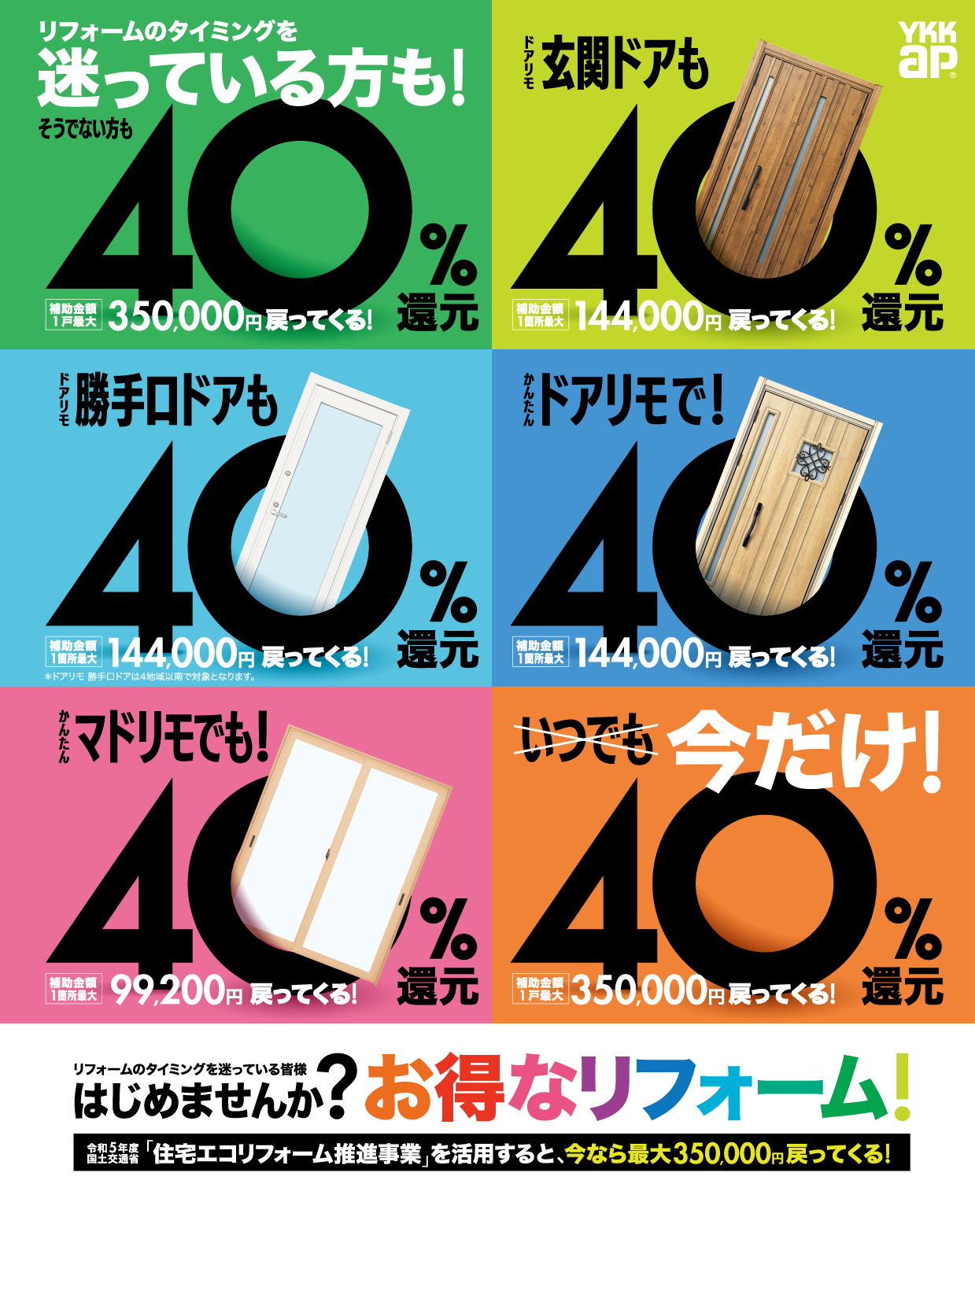
住宅エコリフォーム推進事業は、カーボンニュートラルの実現に向け、住宅ストックの省エ
ネ化を推進するため、住宅をZEHレベルの高い省エネ性能へ改修する取組に対して、期
限を区切って国が直接支援を行う事業です。
［補助対象］ ［申請期間］ ＊締切は予算の執行状況に応じて公表します。
開口部の断熱改修工事（ZEHレベル） 令和5年5月26日～令和6年1月19日
補助金額
ドア交換
内窓設置・外窓交換
大
中
小
144,000円/箇所
99,200円/箇所
76,800円/箇所
128,000円/箇所 64,000円/箇所
＊上表はモデル工事費×４０％で算出。モデル工事費×４０％・実際の工事費×４０％のいずれか低い方が補助額となります。＊戸建住宅、共同住宅においては上限350,000円／戸まで補助。＊申請するには補助額合計が5万円以上である
ことが条件です（診断のみは1万円以上）。＊リフォーム工事を行う建物が旧耐震基準により建築された住宅の場合には原則、現行の耐震基準に適合させることが必要です。＊補助金の申請手続きは登録事業者が行います。お施主様は事業者
から補助金の還元を受けることになります。＊住宅省エネ2023キャンペーンとの併用については、補助対象が重複しない、事業ごとに別契約・別工期であることが要件となります。＊ドア、窓のデザインによって該当しない場合があります。

Slide 2
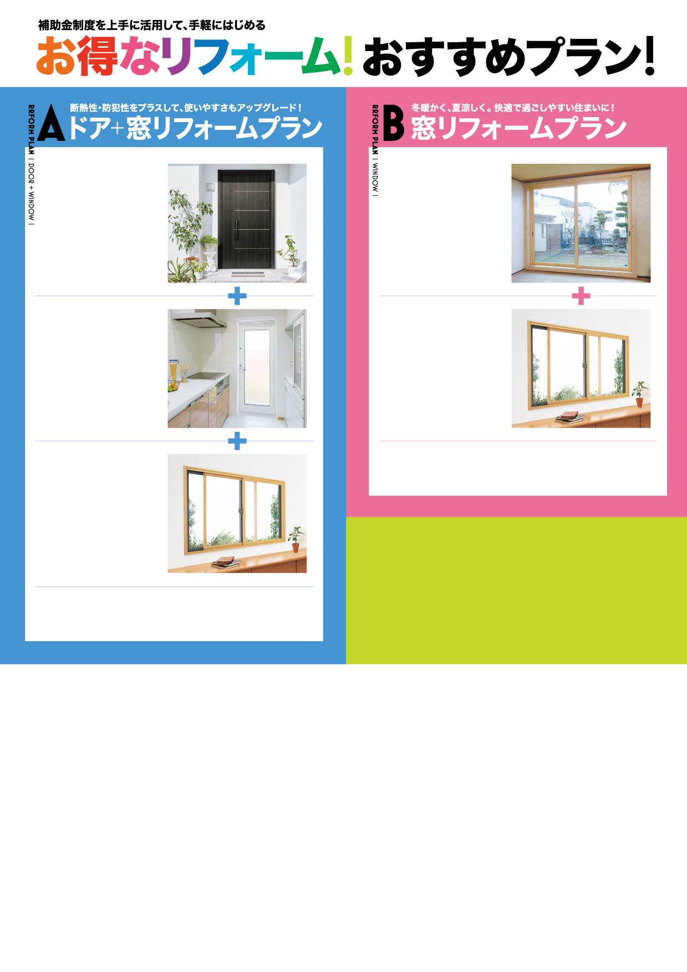
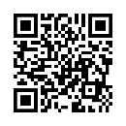
1.玄関ドア交換
1.外窓交換
全地域
大×1箇所
全地域
大×2箇所
ドアリモ 玄関ドア D30 D2 仕様
マドリモ 断熱窓
Low-E複層ガラス / アゴンルガス入
採光無 / 片開き･親子 / F08デザイン
樹脂窓
補助金額
補助金額 ［99,200円×2箇所］
144,000円
198,400円
※1
※1
2.勝手口ドア交換^{※2}
2.内窓設置
4地域以南
小×1箇所
全地域
中×2箇所
ドアリモ 勝手口ドア
断熱タイプ
マドリモ 内窓 プラマードU
Low-E複層ガラス / アルゴンガス入
採光 / Low-E複層ガラス（12㎜以上･
アルゴンガス入･樹脂スペーサー）
補助金額
補助金額 ［76,800円×2箇所］
128,000
※1
153,600円
円
※1
3.内窓設置
1+2のリフォームで
補助金額合計
350,000
戻って
※1
円 くる!!
全地域
中×1箇所
＊198,400円+153,600円＝352,000円＞上限350,000円
マドリモ 内窓 プラマードU
Low-E複層ガラス / アルゴンガス入
補助金額
［対象条件］
複数（2箇所以上）の開口部改修工事から申請可能です。
改修後の開口部の熱貫流率（U値）が、下表の基準値以下となる断熱改修を対象とします。
76,800円
※1
 | 地域区分ごとの熱貫流率の基準値［単位: W/(㎡・K)］
 | 1～2地域 | 3地域 | 4地域 | 5～7地域 | 8地域
戸建住宅 | 1.9 | 1.9 | 2.3 | 2.3 | ̶
共同住宅 | 1.9 | 2.3 | 2.9 | 2.9 | ̶
+ +
348,800
戻って
1 2 3
のリフォームで
※1
補助金額合計
円 くる!!
＊8地域においては、日射熱取得率が「窓およびドア：0.52以下」または「ガラス：0.65以下」の製品をガラス交換及び外窓交換で設置する工事を対象とします。 ＊ 実際の地域区分は市町村別に定められています。
詳しくは国土交通省のホームページなどでご確認ください。
対象となる建物は、改修後に耐震性が確保されることが条件となります。^{※3}
補助金についての詳細は
改修の対象建物が旧耐震基準により建築された住宅の場合には、現行の耐震基準に適合させることが必要となります。
旧耐震の建物で耐震工事が実施済の場合は、その適合が確認できる書類として地方公共団体が発行した耐震工事に係る補助事業証明書を提出してください。
例外として、省エネ改修工事の終了までに耐震性が確保できない特段の事情がある場合は、申請時に耐震性向上の工事を予定している旨を証する書類を提出してください。
「YKK AP 補助制度のホームページを」ご覧ください。https://www.ykkap.co.jp/consumer_business/satellite/law/ecoreform/
旧耐震基準
1981年6月～
新耐震基準
2000年6月～
2000年基準
お問い合せは YKK AP 国の住宅省エネ補助事業相談窓口まで
0120-38-4134 9:00 ～ 17:00
耐震化工事が必要
新耐震基準に適合している住宅に関しては、
耐震化工事は求めず。
［受付時間］月～土
※祝日・GW・年末年始・夏期休暇などを除く
※1 モデル工事費×補助率40％で算出。実際の工事費がモデル費より安い場合は補助額も低くなります。 ※2 ドアリモ 勝手口ドアは4地域以南で対象となります。 ※3 計画的な耐震化を行うものを含む。
●表示内容は2023年5月時点のものです。●改良のため予告なく商品の仕様を変更することがありますのであらかじめご了承ください。●商品の色は、印刷特性上実物と多少差が出ます。ご了承くだ
さい。●本紙上で使用する「マドリモ」、「かんたん マドリモ」、「ドアリモ」、「かんたん ドアリモ」、は
YKK AP（株）の出願・登録商標です。●発行／2023年5月（1版）① Printed in Japan
お問い合せ、ご用命は……
業務用
* B H 2 3 - 0 5 1 - 1 *
www.ykkap.co.jp/ NO XAAAB- H23-051-1

